Slide 1


Slide 2
식사하러 가시죠
갈게요
JAVA MINI PROJECT
조장 황효혁
조원 안지윤 유신광 이시연 전인성 홍명택

Slide 3
INDEX
1 프로젝트 개요
2 개발배경 및 목표
3 작업일정표
4 클래스 설계
5 주요기능
- 로그인/회원가입/ID/PW찾기
- 사용자(소비자)
- 매장관리자

Slide 4

1
프로젝트 개요
갈게요
(galgeyo)
음식점 선(先)주문 예약 시스템

Slide 5

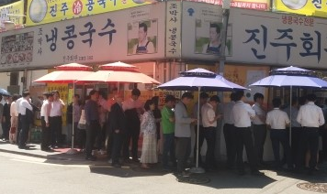
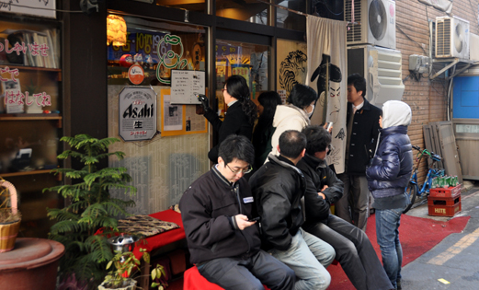

2
개발배경 및 목표
한정된 점심시간
모두가 같은 시간
계속되는 대기시간
바쁜 현대인들의 점심시간을 효율적으로 활용하기 위한 프로젝트
지금 바로 거기로 갈게요

Slide 6
3
작업일정표
JAVA MINI PROJECT |  | 7월 |  |  |  |  |  |  |  |  |  |  | 8월
 |  | 21 | 22 | 23 | 24 | 25 | 26 | 27 | 28 | 29 | 30 | 31 | 1 | 2 | 3 | 4
설계 | 요구사항분석
 | 기본설계
 | 상세설계
구현 | 구현
 | 테스트
 | 개선 및 완성
발표

Slide 7
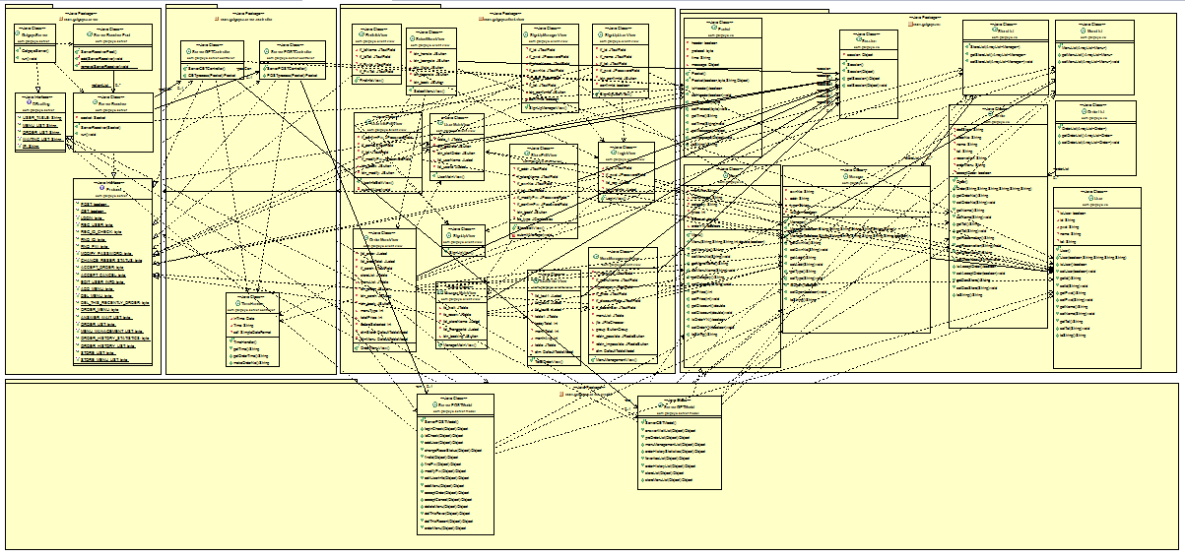
4
클래스 설계

Slide 8



5
주요기능
서버
클라이언트(Client)
서버(Server)
데이터베이스(DB)

Slide 9
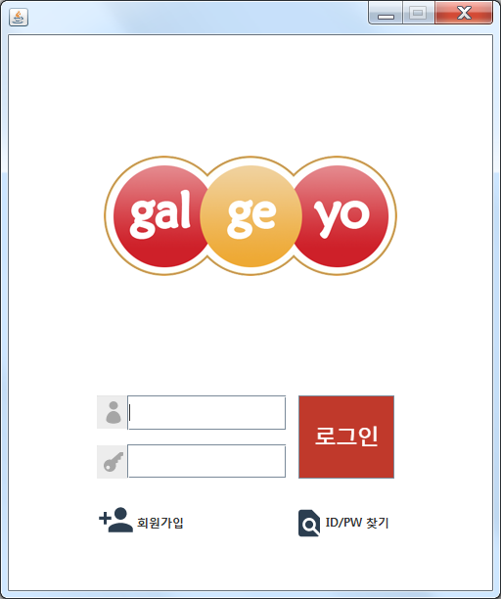
5
주요기능
회원관리
1
회원가입 화면으로 이동
2
ID/PW찾기 화면으로 이동
3
3
아이디/비밀번호를 입력받아 로그인
1
2

Slide 10
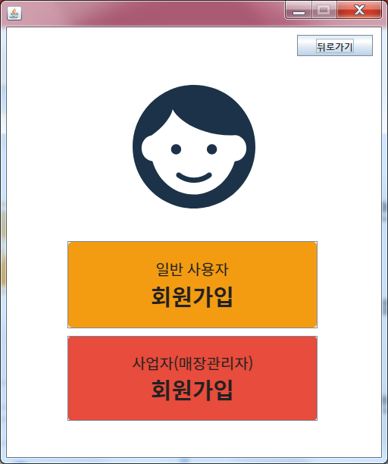
5
주요기능
회원관리
1
일반사용자 회원가입 화면으로 이동
1
2
사업자 회원가입 화면으로 이동
2

Slide 11
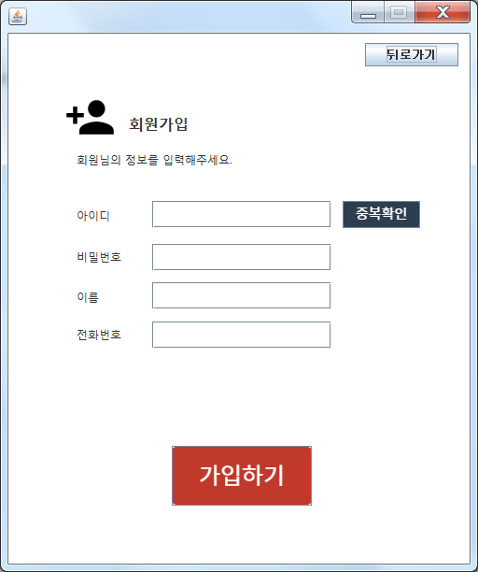
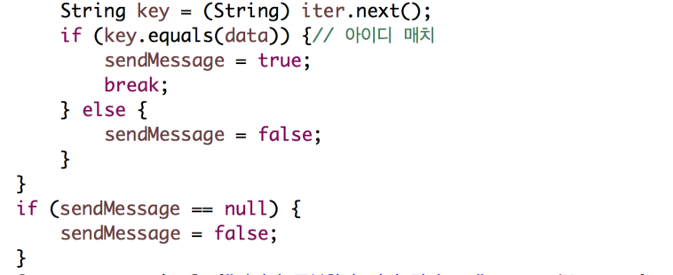

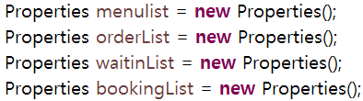
5
주요기능
회원관리
1
아이디 중복체크
1
2
입력한 정보로 가입
2
* 매장관리자 회원가입 플랫폼도 기능 사항 동일

Slide 12
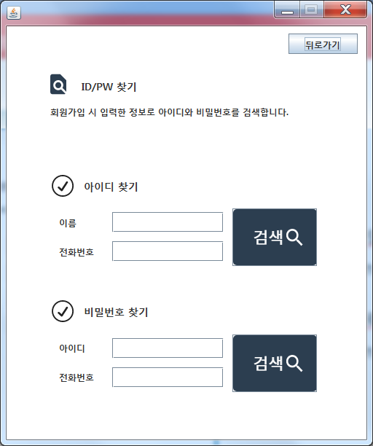
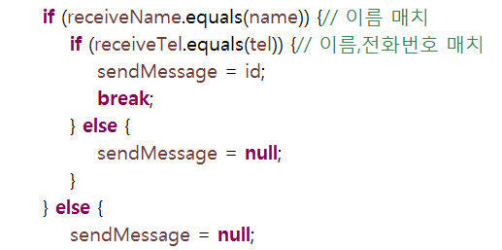
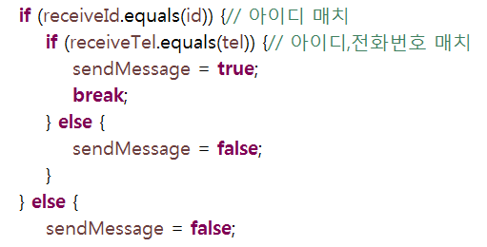
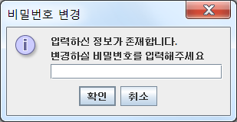
5
주요기능
회원관리
1
아이디/비밀번호 찾기
1
2
정보를 입력받아 서버에 전달
2

Slide 13
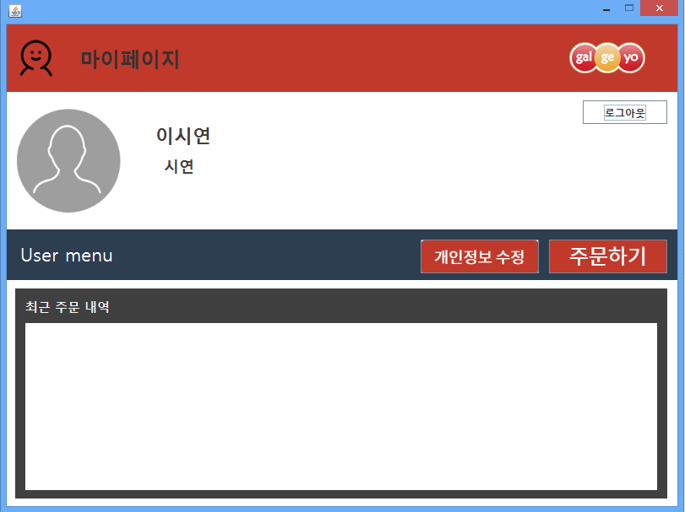
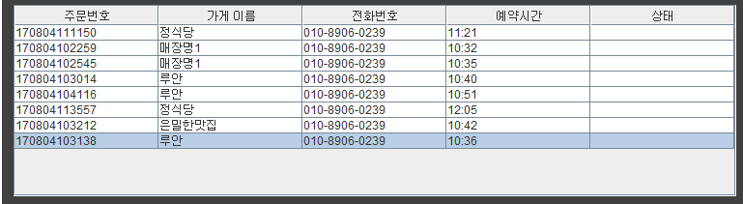
5
주요기능
사용자(소비자)
1
개인정보 수정화면으로 이동
1
2
2
메뉴 주문화면으로 이동
3
3
최근 주문 내역 리스트를 출력

Slide 14
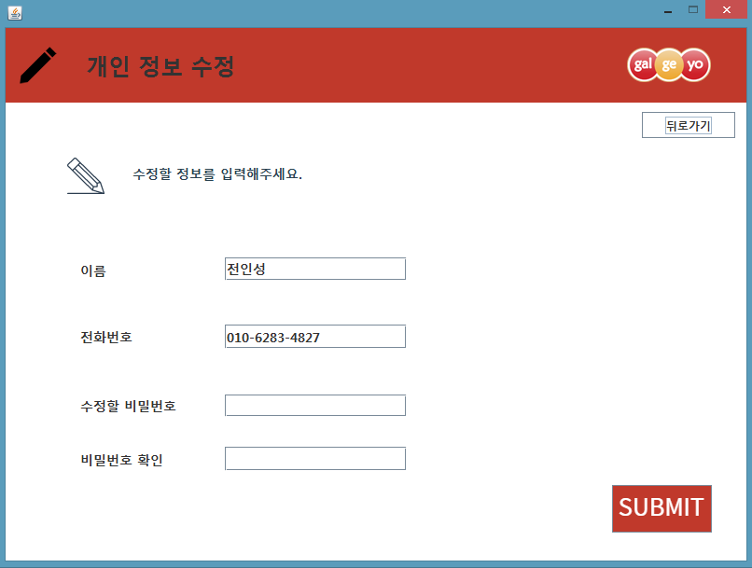
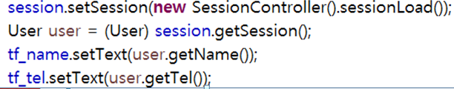
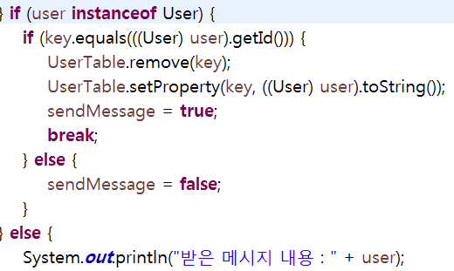
5
주요기능
사용자(소비자)
1
회원마다 저장되어 있는 세션정보 호출
2
정보를 입력받아 개인정보 수정
1

Slide 15
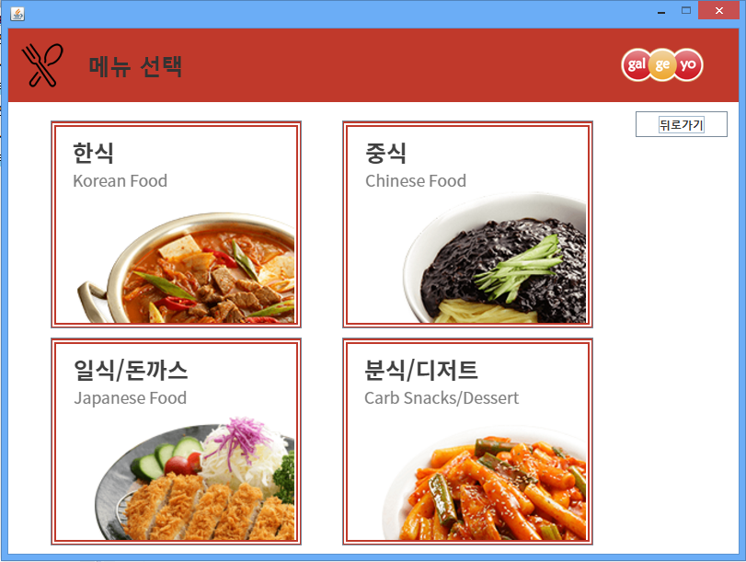
5
주요기능
사용자(소비자)

Slide 16
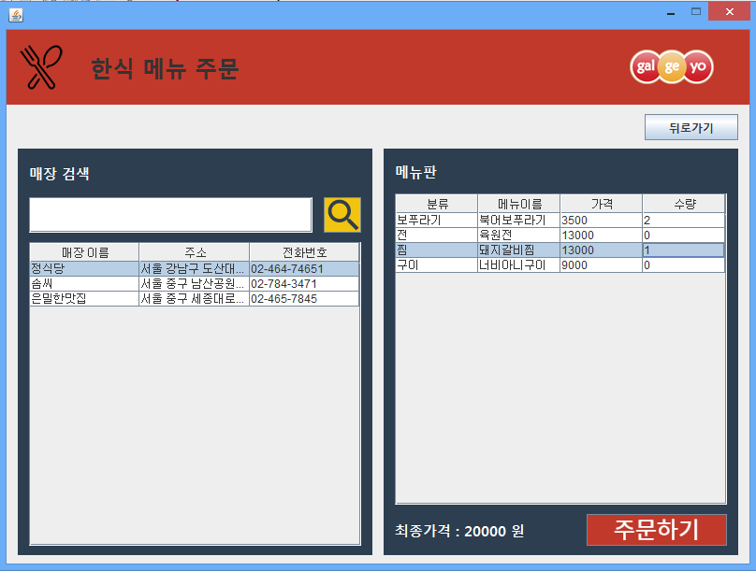
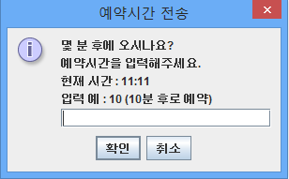
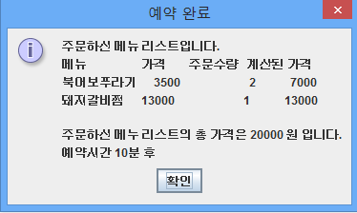
5
주요기능
사용자(소비자)
1
매장이름을 키워드로 입력받아 검색
선택한 메뉴의 수량을 입력받아
총 금액을 계산한 뒤 주문확인
2
1
2

Slide 17
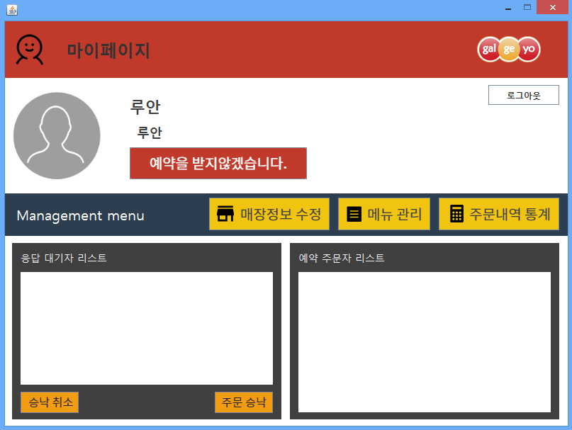
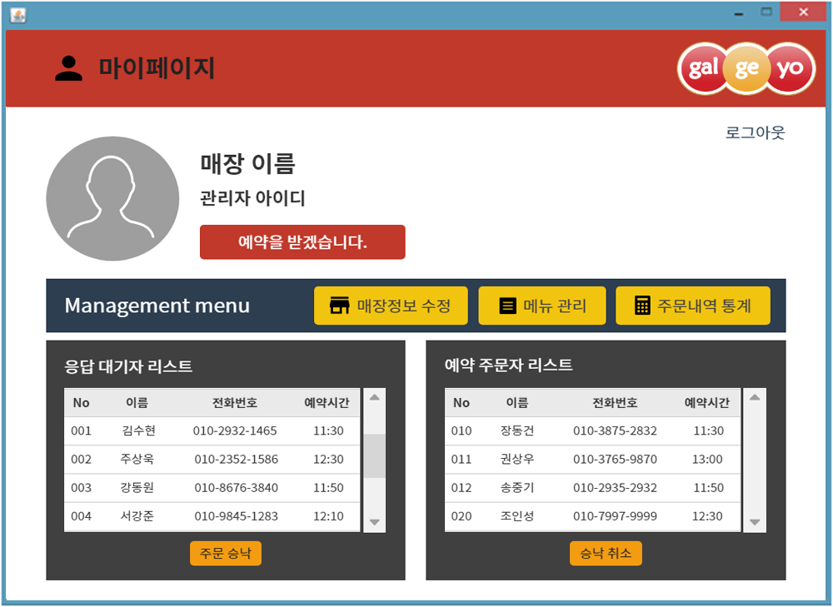
5
주요기능
매장관리자
1
클릭하면 예약을 받는 상태로 변경됨
2
클릭하면 예약을 받는 상태로 변경됨
1
3
매장의 메뉴를 추가/삭제/검색
2
3
4
선택한 소비자들의 주문을 승낙
5
예약자를 선택하여 승낙 취소
4
5

Slide 18
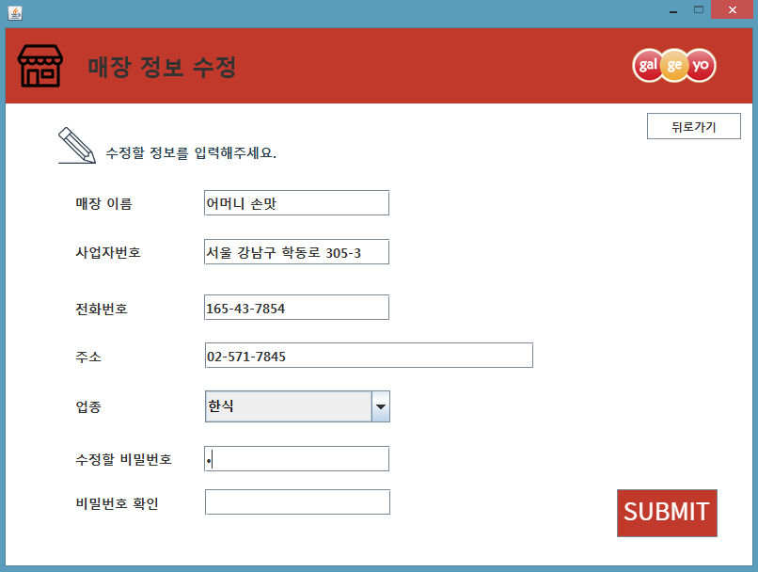
5
주요기능
매장관리자
1
정보를 입력받아 매장정보 수정
토끼정
293824-22412152
02-142-3242
강남구
1

Slide 19
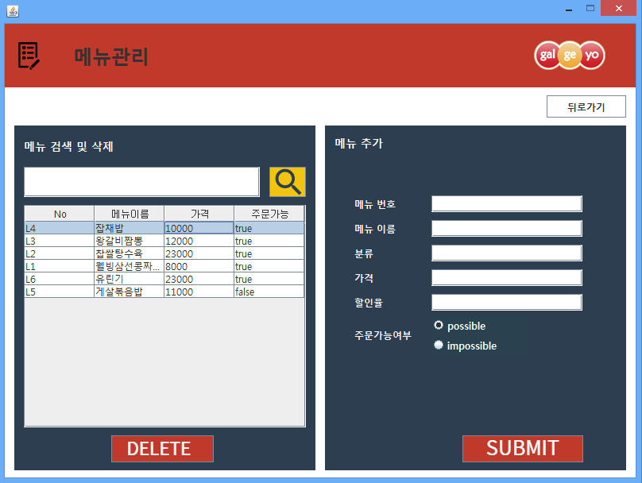
5
주요기능
매장관리자
1
입력한 정보로 메뉴 추가
2
2
메뉴 이름을 키워드로 검색
3
선택한 메뉴를 삭제
3
1

Slide 20
Thank you

